Slide 1
Ilmiöoppimisen
arvioinnin
työkalut

Slide 2
Ohjeistus työkalujen käyttöön
Älä muokkaa alkuperäisiä tiedostoja, vaan lataa työkalut muokkausta varten omalle koneellesi.
Helsingin kaupungin kasvatuksen ja koulutuksen toimialan kehittämispalveluissa on Ilmiöoppimisen mallintamisen hankkeessa kehitetty kokoelma ilmiöpohjaisen oppimisen työkaluja, joiden avulla peruskoululaisten oppimista voidaan seurata ja arvioida paremmin. Työkaluihin sisältyy sekä opettajille että oppijoille suunnattuja työkaluja ja ne toimivat sekä digitaalisessa (0365 ja Google) että fyysisessä ympäristössä. Työkalut ovat vapaasti kaikkien käytettävissä ja niitä saa muokata omaan käyttötarkoitukseen sopivaksi.
Notes:
työkalujen soveltuvuudesta 0365 ja google-ympäristöihin?

Slide 3
Arviointityökalut ilmiöoppimisen eri vaiheisiin
Prosessin kesto useamman viikon ajan
TAVOITTEET
OSALLISUUS
ARVIOINTI
Opettajat
Kartoittavat ainekohtaiset tavoitteet ops:ta
Valitsevat ilmiön ja määrittelevät päätavoitteet ilmiölle
Aloittavat ilmiön opettamisen yhdessä
Tapaavat vähintään kerran oppijat yhdessä ilmiön aikana ja ohjaavat ilmiötä omissa aineissaan.
Päättävät ilmiön yhteisesti
Ilmiöprosessin väliarviointi (s. 23-25)
Prosessin arviointi (s.23-25)
Ainekohtaiset tavoitteet (s. 4-7)
Laaja-alaisen osaamisen tavoitteet (s.10-19)
Ilmiöprosessin tavoitteet (s.22-25)
Loppuarviointi (s.8)
TAVOITTEET
OSALLISUUS
ARVIOINTI
Oppija
Laaja-alaisen osaamisen arviointi (s.16 ja 20)
Ilmiöprosessin tavoitteet (s.23-25)
1. Ilmiön kuvaus
2. Innostuvat ilmiöstä
3. Asettavat henkilökohtaiset tavoitteet
4. Laativat suunnitelman
Jakavat opittua muille
Väliarviointi ja loppuarviointi (s.8)
Ilmiöprosessin arviointityökalu (s. 23-25)
Vertais- arviointi ja Helppi-seinä
(s.28-29)
Laaja-alaisen oppimisen arviointi (s. 20)
ILMIÖPOHJAISEN OPPIMISEN ARVIOINTITYÖKALUT

Slide 4
Laaja-alaisen osaamisen arviointi

Slide 5
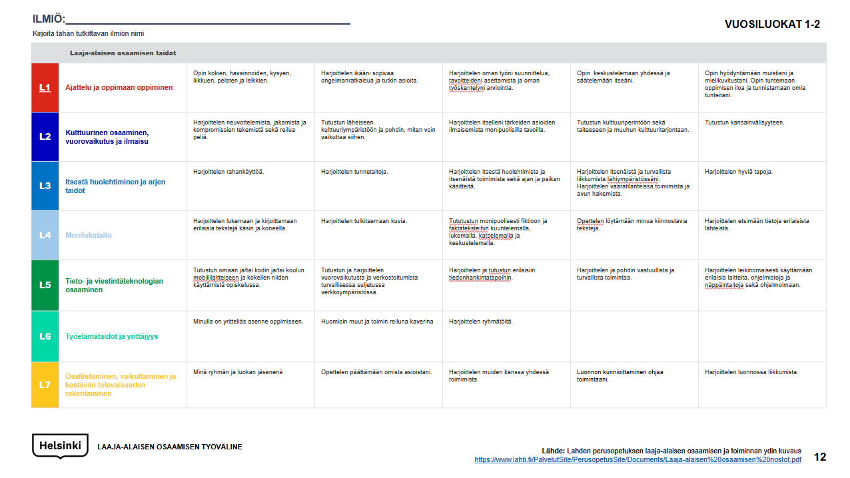
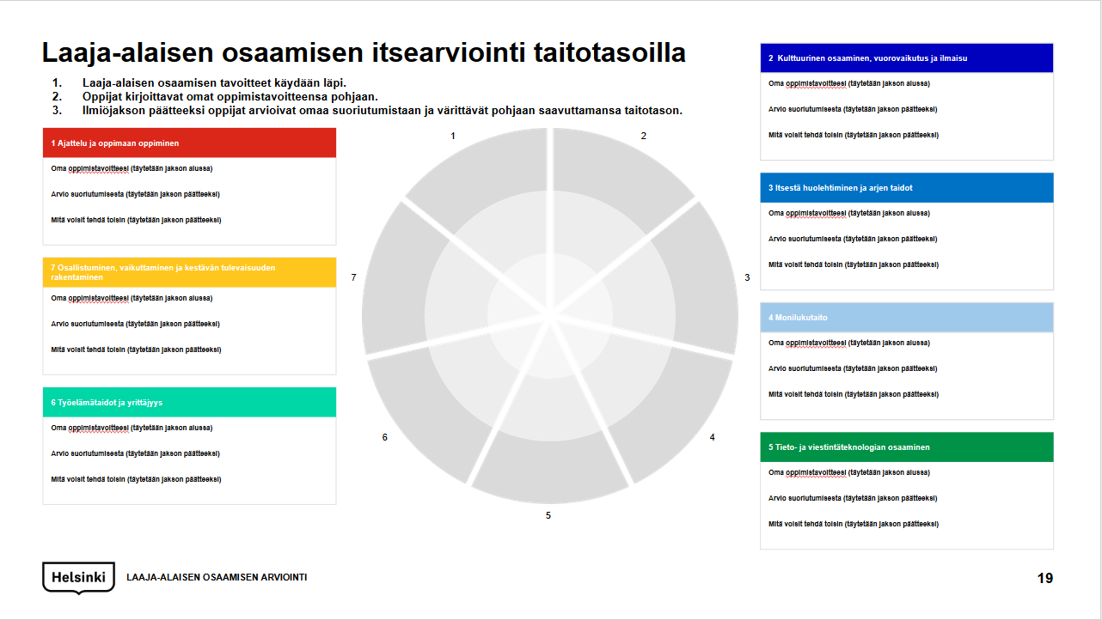
Työkalut
Jotta oppijat sitoutuisivat saavuttamaan laaja-alaisen osaamisen tavoitteet, tulisi opetuksessa tehdä tavoitteista mahdollisimman konkreettisia ja ymmärrettäviä. Oppijoiden tulisi kasvaa taitojen arviointiin ja pohtia, missä vaiheessa taitojen oppimisessa ovat. Tästä löydät kolme erilaista työkalua laaja-alaisen osaamisen tavoitteiden arvioinnin tueksi. Huomioi, että laaja-alaisen osaamisen tavoitteiden toteutumisesta ei anneta arvosanaa.
Lahden laaja-alaisen osaamisen ja toiminnan ydinkuvaus (s.12-14)
Lahdessa on kehitetty perusopetukseen laaja-alaisen osaamisen työväline, jossa on luokka-asteittain avattu laaja-alaisen osaamisen tavoitteita.
Laaja-alaisen osaamisen arviointitaulukko ja lausepankki (s.15-19)
Laaja-alaisen osaamisen tavoitteita voi poimia myös lausekohtaisesti rubriikkiin. Liitteenä jokaiseen osa-alueeseen kuvaukset, joissa on käytetty apuna alaotsikointia, jotka nousevat Lonka et al. työryhmän materiaalista (http://ele.fi/assets/arviointikehikko_microsoft_170605.pdf). Voit käyttää kuvauksia apuna ja poimia niistä soveltuvia osia, muokata lauseita oppijaryhmällesi sopivammaksi ja lisätä arviointitaulukkoon. Laaja-alaisen osaamisen tavoitteiden sanoittaminen yhdessä oppijoiden kanssa auttaa oppijoita ymmärtämään, mitä tavoitteilla tarkoitetaan ja miksi niiden oppimiseen pyritään.
Laaja-alaisen osaamisen itsearviointi taitotasoilla (s.20)
Laaja-alaisen osaamisen tavoitteiden toteutumisen arviointiin voi käyttää myös kuviota, jossa osaamiskokonaisuudet on jaettu neljään eri taitotasoon. Oppijat voivat arvioida osaamistaan asteittain ensimmäiseltä taitotasolta (taitotaso 0) kohti viimeistä (taitotaso 3). Lähtötasolla taito tunnistetaan tärkeäksi ja se asetetaan oppimisen tavoitteeksi. Seuraavalla tasolla taitojen oppimista voidaan esimerkiksi toteuttaa suunnitelmallisesti mutta enemmän opettajajohtoisesti. Viimeisellä tasolla oppijat ovat oppineet toimimaan jo itsenäisemmin ja itseohjautuvammin. Kuvioon voi nostaa arvioitavat kohteet joko Lahden mallista, laaja-alaisen osaamisen kuvauksista tai sitten laatia oppijoiden kanssa itse arvioitavat kohteet
LAAJA-ALAISEN OSAAMISEN ARVIOINTITYÖKALUT

Slide 6
Laaja-alaisen
osaamisen tavoitteet
L1
Ajattelu ja oppimaan oppiminen
L2
Kulttuurinen osaaminen, vuorovaikutus ja ilmaisu
Lähde: http://ele.fi/assets/arviointikehikko_microsoft_170605.pdf
L7
Osallistuminen, vaikuttaminen ja kestävän tulevaisuuden rakentaminen
L3
Itsestä huolehtiminen
ja arjen taidot
.
Lähtö-
taso
L6
Työelämätaidot ja yrittäjyys
L4
Monilukutaito
L5
Tieto- ja viestintäteknologian osaaminen
LAAJA-ALAISEN OSAAMISEN TAVOITTEET

Slide 7
ILMIÖ:________________________________________________
Kirjoita tähän tutkittavan ilmiön nimi
VUOSILUOKAT 1-2
 | Laaja-alaisen osaamisen taidot
L1 | Ajattelu ja oppimaan oppiminen | Opin kokien, havainnoiden, kysyen, liikkuen, pelaten ja leikkien. | Harjoittelen ikääni sopivaa ongelmanratkaisua ja tutkin asioita. | Harjoittelen oman työni suunnittelua, tavoitteideni asettamista ja oman työskentelyni arviointia. | Opin keskustelemaan yhdessä ja säätelemään itseäni. | Opin hyödyntämään muistiani ja mielikuvitustani. Opin tuntemaan oppimisen iloa ja tunnistamaan omia tunteitani.
L2 | Kulttuurinen osaaminen, vuorovaikutus ja ilmaisu | Harjoittelen neuvottelemista, jakamista ja kompromissien tekemistä sekä reilua peliä. | Tutustun läheiseen kulttuuriympäristöön ja pohdin, miten voin vaikuttaa siihen. | Harjoittelen itselleni tärkeiden asioiden ilmaisemista monipuolisilla tavoilla. | Tutustun kulttuuriperintöön sekä taiteeseen ja muuhun kulttuuritarjontaan. | Tutustun kansainvälisyyteen.
L3 | Itsestä huolehtiminen ja arjen taidot | Harjoittelen rahankäyttöä. | Harjoittelen tunnetaitoja. | Harjoittelen itsestä huolehtimista ja itsenäistä toimimista sekä ajan ja paikan käsitteitä. | Harjoittelen itsenäistä ja turvallista liikkumista lähiympäristössäni. Harjoittelen vaaratilanteissa toimimista ja avun hakemista. | Harjoittelen hyviä tapoja.
L4 | Monilukutaito | Harjoittelen lukemaan ja kirjoittamaan erilaisia tekstejä käsin ja koneella. | Harjoittelen tulkitsemaan kuvia. | Tututustun monipuolisesti fiktioon ja faktateksteihin kuuntelemalla, lukemalla, katselemalla ja keskustelemalla. | Opettelen löytämään minua kiinnostavia tekstejä. | Harjoittelen etsimään tietoja erilaisista lähteistä.
L5 | Tieto- ja viestintäteknologian osaaminen | Tutustun omaan ja/tai kodin ja/tai koulun mobiililaitteiseen ja kokeilen niiden käyttämistä opiskelussa. | Tutustun ja harjoittelen vuorovaikutusta ja verkostoitumista turvallisessa suljetussa verkkoympäristössä. | Harjoittelen ja tutustun erilaisiin tiedonhankintatapoihin. | Harjoittelen ja pohdin vastuullista ja turvallista toimintaa. | Harjoittelen leikinomaisesti käyttämään erilaisia laitteita, ohjelmistoja ja näppäintaitoja sekä ohjelmoimaan.
L6 | Työelämätaidot ja yrittäjyys | Minulla on yritteliäs asenne oppimiseen. | Huomioin muut ja toimin reiluna kaverina | Harjoittelen ryhmätöitä.
L7 | Osallistuminen, vaikuttaminen ja kestävän tulevaisuuden rakentaminen | Minä ryhmän ja luokan jäsenenä | Opettelen päättämään omista asioistani. | Harjoittelen muiden kanssa yhdessä toimimista. | Luonnon kunnioittaminen ohjaa toimintaani. | Harjoittelen luonnossa liikkumista.
LAAJA-ALAISEN OSAAMISEN TYÖVÄLINE
Lähde: Lahden perusopetuksen laaja-alaisen osaamisen ja toiminnan ydin kuvaus
https://www.lahti.fi/PalvelutSite/PerusopetusSite/Documents/Laaja-alaisen%20osaamisen%20nostot.pdf

Slide 8
ILMIÖ:________________________________________________
Kirjoita tähän tutkittavan ilmiön nimi
VUOSILUOKAT 3-6
 | Laaja-alaisen osaamisen taidot
L1 | Ajattelu ja oppimaan oppiminen | Opin asettamaan kysymyksiä ja etsimään niihin vastauksia yksin ja yhdessä ja ongelmanratkaisukykyni vahvistuu. | Harjoittelen näkemään asioiden välisiä suhteita ja vuorovaikutuksia. | Opin ymmärtämään tiedon rakentumista eri tavoin. | Opin yhdessä työskentelyn taitoja ja vertaisoppimista. Opin sietämään pettymyksiä. | Opin oppimisessa tarvittavia taitoja ja oppimistyylejä sekä harjoittelen ohjatusti niiden vahvistamista kaikissa aineissa.*)
L2 | Kulttuurinen osaaminen, vuorovaikutus ja ilmaisu | Tunnen ja arvostan omia ja muiden sosiaalisia, kulttuurisia, uskonnollisia, katsomuksellisia ja kielellisiä juuria. | Tutustun kouluyhteisön ja kotiseudun kulttuuriin, sen muutoksiin ja moninaisuuteen. | Opettelen tunnistamaan ja pohdin median vaikutusta. | Kokeilen erilaisia ilmaisutapoja, harjoittelen toisen asemaan asettumista ja tarkastelemaan asioita eri näkökulmista. | Tutustun kansainväliseen yhteistyöhön ja rohkaistun ilmaisemaan itseäni vieraalla kielellä.
L3 | Itsestä huolehtiminen ja arjen taidot | Opettelen kuluttajana toimimista. | Opin suojaamaan yksityisyyttäni. Ymmärrän omat ja muiden rajat. | Opin tunne- sekä sosiaalisia taitoja. | Harjoittelen liikenneturvallisuutta ja vaaratilanteissa toimimista. | Harjoittelen vastuun ottamista oppimisympäristöstäni.Olen mukana laatimassa yhteisiä pelisääntöjä.
L4 | Monilukutaito | Syvennän tekstitaitojani lukemalla/kuuntelemalla, tuottamalla ja analysoimalla erilaisia tekstejä. | Osaan työskennellä monipuolisten opiskelutekstien kanssa: kerron, kuvaan vertailen ja selostan. | Osaan etsiä tietoa erilaisista lähteistä ja harjoittelen suhtautumaan teksteihin kriittisesti. | Harjoittelen keskustelemaan teksteistä ja työstämään niitä muiden kanssa. | Nautin minua kiinnostavista teksteistä.
L5 | Tieto- ja viestintäteknologian osaaminen | Osaan hyödyntää omaa/koulun mobiililaitetta oppimisessa. | Osaan vuorovaikuttaa, verkostoitua ja muokata tietoa yhteistoiminnallisesti muiden kanssa. | Osaan hakea tietoa, tuottaa itse tietoa ja arvioida kriittisesti netistä löytyvään tietoon. | Osaan toimia vastuullisesti ja turvallisesti. | Opin käyttämään erilaisia laitteita, ohjelmistoja ja palveluja. Kehityn näppäintaidoissa ja opin tuottamaan mediaa. Ymmärrän ohjelmmoinnin käyttölogiikan.
L6 | Työelämätaidot ja yrittäjyys | Vastaan itsestäni ja omasta osaamisestani. | Minulla on ymmärrys tiimitaidoista ja tiimityöstä. | Osallistun projektien tekemiseen.
L7 | Osallistuminen, vaikuttaminen ja kestävän tulevaisuuden rakentaminen | Minä oman koulun jäsenenä | Kasvan yhteisön jäseneksi. Osallistun yhteiseen päätöksentekoon. | Opettelen valitsemaan kestävän kehityksen mukaisesti. | Minulle syntyy omakohtainen luontosuhde. | Opettelen suojelemaan ympäristöä.
LAAJA-ALAISEN OSAAMISEN TYÖVÄLINE
Lähde: Lahden perusopetuksen laaja-alaisen osaamisen ja toiminnan ydin kuvaus
https://www.lahti.fi/PalvelutSite/PerusopetusSite/Documents/Laaja-alaisen%20osaamisen%20nostot.pdf

Slide 9
ILMIÖ:________________________________________________
Kirjoita tähän tutkittavan ilmiön nimi
VUOSILUOKAT 7-9
 | Laaja-alaisen osaamisen taidot
L1 | Ajattelu ja oppimaan oppiminen | Käytän keinoja vahvistaakseni omaa tarkkaavaisuuttani sekä keskittymistäni. Tunnistan omat tunteeni ja opin selviytymään niiden kanssa. | Luotan omiin näkemyksiini ja hyödynnän sekä arvostan koulun ulkopuolelta itse hankkimaani osaamista. | Argumentoin, päättelen ja pohdin. Esitän omia ideoitani ja ajatuksiani. Tutkin yksin ja yhdessä tiedon rakentumista. | Työskentelen oppiainerajat ylittäen ja tutkin ilmiöitä erilaisin keinoin teknologiaa hyödyntäen. Havainnointiherkkyyteni ja yhteistyötaitoni kehittyvät. | Ajattelutaitoni, oppimismotivaationi, eettinen ajatteluni ja opiskeluni merkitys tulevaisuudelleni vahvistuu. Uskon kykyyni oppia.
L2 | Kulttuurinen osaaminen, vuorovaikutus ja ilmaisu | Muodostan omaa kulttuuri- identiteettiäni ja kulttuurisesti kestävää elämäntapaa. | Ymmärrän, että kulttuurinen moninaisuus on voimavara. | Ilmaisen mielipiteeni rakentavasti eri keinoin ja luon myönteistä ilmapiiriä. | Arvostan, ylläpidän ja luon uutta kulttuuriperintöä. | Maailmankuvani avartuu kansainvälisyyteen.
L3 | Itsestä huolehtiminen ja arjen taidot | Saan ohjausta oman talouden suunnitteluun ja siitä huolehtimiseen. Tarkastelen omia kulutustottumuksia kestävän tulevaisuuden näkökulmasta sekä mainosviestintää analyyttisesti. | Otan vastuuta itsestä, toisista ja arjen sujumisesta. Minulla on mahdollisuus osallistua koulutyön ja oppimisympäristön suunnitteluun ja toteutukseen. | Tiedän terveiden elämäntapojen tärkeyden. Harjoittelen sosiaalisia- ja tunnetaitoja. Harjoittelen yksityisyyden ja henkilökohtaisten rajojen suojaamista. | Opin ennakoimaan ja välttämään vaaratilanteita sekä toimimaan onnettomuustilanteessa tarkoituksenmukaisesti. Toimin vastuullisesti liikenteessä.
L4 | Monilukutaito | Osaan lukea/kuunnella, tuottaa ja analysoida erilaisia opiskeluun ja yhteiskuntaan liittyviä tekstejä ja suhtautua tekstien sisältöön kriittisesti. | Saan teksteistä iloa ja viihdykettä elämääni ja osaan valita minua kiinnostavia tekstejä. | Ymmärrän, miten teksteillä voi vaikuttaa ja osaan käyttää vaikuttamiskeinoja myös itse. | Osaan keskustella teksteistä, työstää niitä yhdessä muiden kanssa ja käyttää tekstejä tehokkaasti opiskelussa.
L5 | Tieto- ja viestintäteknologian osaaminen | Osaan oma- aloitteisesti ja monipuolisesti hyödyntää omaa/koulun mobiililaitetta oppimisessa. | Osaan vuorovaikuttaa ja verkostoitua avoimissa verkkoympäristöissä ja suhtautua vastuullisesti niissä toimimiseen. | Osaan suhtautua kriittisesti netissä olevaan tietoon, tehdä johtopäätöksiä ja hakemaan monipuolisesti tietoa eri kanavista. | Osaan oma- aloitteisesti toimia vastuullisesti ja turvallisesti ja säätelemään oman tiedon näkymistä netissä. | Osaan oma-aloitteisesti valita laitteen, ohjelmiston ja palvelun. Tuotan monipuolisesti mediaa. Tutustun oikeaan ohjelmointikieleen.
L6 | Työelämätaidot ja yrittäjyys | Haluan ja kykenen kehittymään | Minulla on taito toimia ryhmän vastuullisena jäsenenä | Teen oppijalähtöisiä projekteja
L7 | Osallistuminen, vaikuttaminen ja kestävän tulevaisuuden rakentaminen | Minä yhteiskunnan jäsenenä | Ymmärrän vaikuttamisen mahdollisuuksia. | Osaan tarvittaessa olla aktiivinen kansalainen. | Toimin kestävän elämäntavan mukaisesti. | Opin ottamaan vastuuta ympäristöstä.
LAAJA-ALAISEN OSAAMISEN TYÖVÄLINE
Lähde: Lahden perusopetuksen laaja-alaisen osaamisen ja toiminnan ydin kuvaus
https://www.lahti.fi/PalvelutSite/PerusopetusSite/Documents/Laaja-alaisen%20osaamisen%20nostot.pdf

Slide 10
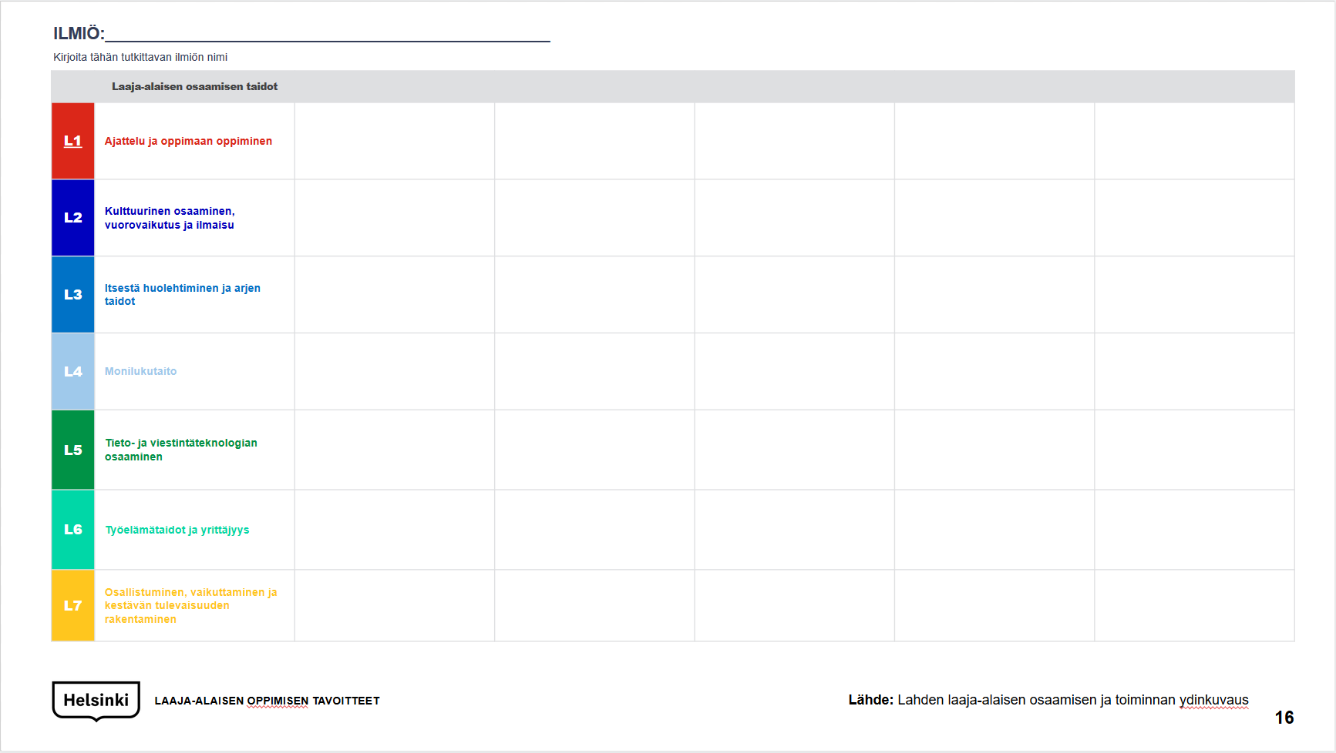
Laaja-alaisen osaamisen arviointitaulukko
Täytä arvioitavat taidot sarakkeisiin hyödyntämällä annettuja esimerkkejä.
Mikä on rubriikki? Rubriikki eli arviointitaulukko on loistava tapa tehdä oppijoille näkyväksi se, mitä tavoitellaan ja miten se heidän toiminnassaan näkyy. Arviointitaulukon tehtävänä on konkreettisesti kuvata, minkälaista osaamista oppijoilta odotetaan ja siten tehdä toiminta mahdollisimman läpinäkyväksi niin kodeille kuin oppijoillekin.
Rubriikissa käytettävät arviointikriteerit voivat olla mitä vain, esimerkiksi:
osaat tuetusti, osaat vaihtelevasti, osaat hyvin, osaat erinomaisesti
kiitettävä, hyvä, tyydyttävä, välttävä
Pääasia, että arviointikriteerit ja kuvaukset niiden saavuttamiseksi ovat ymmärrettävät.
“Laaja-alaisen osaamisen tavoitteet voivat toimia pohjana ja jaettuina tavoitteina kaikessa opetuksessa. Kun laaja-alaisen osaamisen opetusta suunnitellaan, tulee aina ottaa huomioon oppilaiden ikä- ja kehitystaso. Tarkoituksena on, että lopettaessaan peruskoulunsa oppilaat ovat saaneet mahdollisimman paljon oppimismahdollisuuksia kehittääkseen laaja-alaista osaamistaan.” -Tie laaja-alaiseen osaamiseen -opasta.
Tuo rubriikkiin seuraavat asiat:
Tuo rubriikkiin tavoiteltavia laaja-alaisen osaamisen tavoitteita yhdessä oppijoiden kanssa tai kerää kuvauksia opittavista asioista valmiista lausepankista (s.16-18).
Huom! Työkalujen päätarkoituksena on helpottaa laaja-alaisen osaamisen käytäntöön viemistä ja konkretisointia oppijoille. Todistukseen ei tule arviota laaja-alaisesta osaamisesta.
Väritä tai merkitse se kohta, joka kuvaa asetetun tavoitteen toteutumista parhaiten. Voit prosessin aikana tarkastella opittua suhteessa arviointikriteereihin ja antaa oppijoille palautetta siitä, missä mennään ja mitä vielä voisi kehittää.
LAAJA-ALAISEN OSAAMISEN TAVOITTEET

Slide 11
ILMIÖ:________________________________________________
Kirjoita tähän tutkittavan ilmiön nimi
 | Laaja-alaisen osaamisen taidot
L1 | Ajattelu ja oppimaan oppiminen
L2 | Kulttuurinen osaaminen, vuorovaikutus ja ilmaisu
L3 | Itsestä huolehtiminen ja arjen taidot
L4 | Monilukutaito
L5 | Tieto- ja viestintäteknologian osaaminen
L6 | Työelämätaidot ja yrittäjyys
L7 | Osallistuminen, vaikuttaminen ja kestävän tulevaisuuden rakentaminen
LAAJA-ALAISEN OSAAMISEN TYÖVÄLINE

Slide 12
L1 Ajattelu ja oppimaan oppiminen
Tutkiva oppiminen
Osaat asettaa omalle työskentelyllesi tavoitteita ja arvioida toimintaasi suhteessa niihin.
Osaat etsiä ja rakentaa tietoa, kuvata asioita omin sanoin ja jakaa ajatuksiasi ja ideoitasi toisille.
Osaat suunnitella työtäsi ja arvioida sen onnistumista suhteessa asetettuihin tavoitteisiin.
Osaat toimia yksin ja yhdessä.
Ymmärrät, miten tietoa rakennetaan ja mistä erilaista tietoa voi löytää.
Olet oppinut, miten tärkeää on arvioida tiedon luotettavuutta ja pohtia, miten toimia silloin, kun tieto on ristiriitaista.
Jaksat sinnikkäästi etsiä oikeita ratkaisuja ja ymmärrät, miten jotkut asiat vaativat aikaa kehittyäkseen.
Osaat heittäytyä prosessiin ja kokeilla uusia vaihtoehtoja rohkeastikin.
Uskallat antaa aikaa oppimiselle ja luovalle ajattelulle.
Et epäröi kysyä, ihmetellä ja pohtia.Osaat kuunnella toisia ja ottaa huomioon erilaiset näkökulmat.
Minä oppijana
Osaat ottaa vastuun omasta oppimisestasi.
Asetat työllesi tavoitteita, mietit, miten ne saavutetaan, arvioit omaa toimintaasi suhteessa asetettuihin tavoitteisiin ja muutat toimintaasi tarpeen vaatiessa.
Olet aktiivisesti oman oppimisesi ohjaksissa.
Uskot omiin taitoihisi, et epäröi kohdata haasteita ja vaikka kohtaisit vastoinkäymisiä, pyydät tarvittaessa apua ja ratkot ongelmia.
Osaat arvioida, missä asioissa olet vahva ja missä vielä tarvitset lisätyöstämistä.
Osaat tunnistaa, miten tyypillisesti toimit ja osaat kehittää omia taitojasi entistä monipuolisemmiksi.
Olet innostunut oppimaan uusia asioita ja haastamaan itseäsi opettelemaan uusia toimintatapoja.
Osaat kuvata oppimaasi ja ymmärrät, miten oppimisprosessisi rakentuu.
Osaat perustella tekemiäsi valintoja ja kertoa oppimisprosessin tavoitteista.
Uskallat rohkeasti kokeilla uusia asioita ja haastaa itseäsi oppijana.
Otat vastuuta omasta työskentelystäsi ja oppimisestasi.
L1 Ajattelu ja oppimaan oppiminen
Oppiva yhteisö
Osaat huomioida toiset, kuunnella heidän ajatuksiaan ja kohdella heitä kunnioittavasti.
Osaat toimia erilaisissa kokoonpanoissa ja ideoida, tutkia ja selvittää asioita yhdessä toisten kanssa.
Otat erilaiset ihmiset huomioon ja annat kaikille tilaa olla omanlaisiaan.
Osaat jakaa ajatuksiasi ja ideoitasi toisten kanssa ja ymmärrät, miten yhteistyössä on voimaa.
Osaat tukea muita ryhmän jäseniä ja tarjota apua tarvittaessa.
L2 Kulttuurinen osaaminen, vuorovaikutus ja ilmaisu
Kulttuurin kohtaaminen
Olet kiinnostunut oppimaan muista kulttuureista.
Ymmärrät, missä omat juuresi ovat, minkälainen on oma tarinasi, elämänkatsomuksesi ja kulttuurisi.
Ymmärrät, miten kulttuurit syntyvät ja näet erilaiset kulttuurit rikkautena.
Pohdit, miten kulttuureita syntyy ja miten kulttuurit vaikuttavat valintoihimme.
Olet kiinnostunut perinteistä, taiteesta ja erilaisista kulttuurin muodoista.
Olet harjoitellut itsesi ilmaisua erilaisten kulttuurin muotojen avulla ja olet pohtinut omaa rooliasi kulttuurin rakentajana.
Uskallat rohkeasti tutkia erilaisia kulttuureja ja haluat oppia uusia asioita ja tapoja toimia.
Tunnetaidot
Osaat tunnistaa ja nimetä erilaisia tunteita, kertoa omista tunteistasi ja ajatuksistasi.
Olet oppinut säätelemään tunteitasi ja tiedät, miten ne vaikuttavat sinuun.
Uskot itseesi ja taitoihisi ja tiedät, että pystyt selvittämään vastauksia vaikeisiinkin kysymyksiin.
Haluat oppia uusia taitoja ja kehittää itseäsi.
Jaksat työskennellä pitkäjänteisesti ja sinnikkäästi, vaikka opeteltavat asiat tuntuisivat välillä vaikeilta ja turhauttavilta.
Kulttuuriin osallistuminen
Osaat jakaa oppimiasi asioita toisille ja ilmaista itseäsi eri tavoin.
Uskallat rohkeasti opetella uusia tapoja esiintyä ja esittää ajatuksiasi muille.
Olet kiinnostunut ilmaisun eri tavoista ja haluat oppia uutta.
Ymmärrät, että ihminen voi viestiä monella eri tavalla: niin vaatteillaan, musiikilla, taiteella, kirjallisuudella kuin liikunnallakin.
Olet kiinnostunut ottamaan kantaa asioihin ja ymmärrät, miten kulttuurin avulla voidaan vaikuttaa.
Olet oppinut, miten oma kulttuurinen taustasi on vaikuttanut sinuun ja miten omalta osaltasi voit vaikuttaa toisiin ihmisiin jatkossa.
L3 Itsestä huolehtiminen ja arjen taidot
Arjenhallintataidot
Olet oppinut pitämään huolen itsestäsi.
Osaat säädellä arkisia toimintojasi: ymmärrät, miten kauan sinulla menee aikaa arkisten asioiden tekemiseen ja osaat hallita aikaasi.
Olet oppinut ennakoimaan asioita, suunnittelemaan toimintaasi ja osaat mukautua muuttuneisiin olosuhteisiin.
Ymmärrät, mitä kulutustottumukset ovat ja osaat arvioida omaa toimintaasi kuluttajana.
Ymmärrät, miten omasta taloudesta opitaan huolehtimaan ja minkälaisia taitoja se edellyttää.
Osaat huolehtia tavaroistasi ja toimia säästäväisesti.
Osaat jakaa toisille ja ymmärrät kestävän elämäntavan merkityksen.
Olet oppinut tutkailemaan maailmaa kestävän periaatteiden mukaisesti ja ymmärrät, miten omalla toiminnallasi voit edistää tulevaisuutta.
Olet oppinut tarkastelemaan erilaista mediaa ja ymmärrät mainonnan keinoja vaikuttaa ihmiseen.
Osaat suhtautua mainontaan kriittisesti ja ymmärrät, miten eri kanavat ja seurantajärjestelmät voivat vaikuttaa ihmisen ajatteluun.
Osaat käyttää teknologiaa eri tavoin tiedon etsimiseen, rakentamiseen, muokkaamiseen ja jakamiseen.
Olet innostunut oppimaan uusia asioita ja taitoja teknologian saralla.
Ymmärrät, miten teknologia vaikuttaa monella tapaa arkeemme.
Toimiminen hyvinvoivan yhteisön jäsenenä
Olet oppinut toimimaan yhteistyössä toisten kanssa.
Osaat huomioida kanssaihmiset ja ymmärrät, miten Sinun toimintasi vaikuttaa myös muihin.
Olet oppinut paljon hyvinvoinnista ja ymmärrät, minkälaiset tekijät vaikuttavat ihmisen terveyteen.
Osaat tehdä tietoisia valintoja oman hyvinvointisi edistämiseksi.
Olet oppinut tarkkailemaan omaa toimintaasi ja kuuntelemaan omaa kehoasi.
Ymmärrät, miten hyvinvointiin liittyvä tieto voi olla ristiriitaista ja aiheen luotettavuudessa on olennaista sen kriittinen arviointi.
Olet oppinut ymmärtämään, miten ihminen on psykofyysissosiaalinen kokonaisuus, joka on monisyinen ja moniulotteinen.
Lähde: Heidi Halkilahti
LAAJA-ALAISEN OSAAMISEN LAUSEPANKKI

Slide 13
L3 Itsestä huolehtiminen ja arjen taidot
Turvallinen arki
Olet oppinut, minkälaiset asiat liittyvät turvallisuuteen ja miten toimitaan turvallisesti.
Osaat tunnistaa erilaisia turvallisuuteen liittyviä symboleja ja noudatat niitä.
Osaat toimia vaaratilanteissa vastuullisesti ja pitää huolen niin omasta kuin toistenkin turvallisuudesta.
Osaat keskustella ja erotella, mitkä tekijät rakentavat sinulle (ja muille) turvallisuuden tunteen.
Osaat kertoa, mitä yksityisyydellä tarkoitetaan ja mitä ovat henkilökohtaiset rajat.
Osaat suojella omaa yksityisyyttäsi ja miettiä, miten henkilökohtaisuus suojataan.
Osaat pohtia, miten yksityisyyttä uhkaavia tekijöitä voidaan ennaltaehkäistä.
L4 Monilukutaito
Viestintä
Osaat hahmottaa erilaisia viestejä ja tunnistat niin tekstejä, puhuttua, visuaalista kuin symbolistakin kieltä.
Olet oppinut ymmärtämään, miten tärkeää on sisältöä tuotettaessa miettiä, kenelle se on tarkoitettu.
Osaat käyttää viestejä monipuolisesti eri tarkoituksiin.
Olet oppinut ilmaisemaan itseäsi monipuolisesti ja olet valmis rohkeasti kokeilemaan erilaisia ilmaisun muotoja erilaisissa medioissa.
Monimediallinen tuottaminen
Osaat tuottaa erilaista tietoa ja muokata sisältöjä erilaisiin viestintätarkoituksiin.
Osaat tuottaa asioita yhteistyössä muiden kanssa. Ymmärrät hyvin, minkälaista tietoa saa julkaista ja minkälainen sisältö sopii julkisiin medioihin.
Osaat käyttää monipuolisesti erilaisia viestintämuotoja ja tunnistaa viestien tyylilajeja sekä hyödyntää niitä eri tarkoituksiin.
Kontekstuaaliset tekstitaidot
Olet oppinut ymmärtämään, miten viestit ilmentävät kulttuurista taustaansa ja ne tulee aina tulkita kulttuurisen kontekstin edustajina.
Ymmärrät, miten taustamme vaikuttaa meidän tulkintaamme ja siksi sama teksti voi saada monta eri merkitystä eri käyttäjillä.
Olet oppinut, miten eri kulttuureissa saatetaan viestiä hyvinkin eri tavoin niin sanallisesti kuin visuaalisestikin.
Osaat perustella omia näkemyksiäsi ja valintojasi.
Olet oppinut ymmärtämään, miten eri tieteen- ja taiteenaloilla viestitään eri tavoin ja sovelletaan kieltä sen mukaisesti.
Osaat kirjoittaa eri tilanteisiin soveltuvalla tavalla.
L5 Tieto- ja viestintäteknologian osaaminen
Tutkiva ja luova työskentely sekä tiedonhallinta
Olet oppinut paljon tutkivasta työskentelytavasta.
Osaat etsiä tietoa, rakentaa sitä yhteistyössä muiden kanssa, pohtia tiedon luotettavuutta ja käyttää mediaa monipuolisesti.
Osaat käyttää lähteitä ja ymmärrät, miten tarkistaa niiden luotettavuus.
Osaat käyttää erilaisia hakukoneita ja teknologisia sovelluksia tiedon hankkimisessa ja rakentamisessa sekä jakaa oppimaasi eri tavoin.
Olet oppinut miettimään, mikä sovellus palvelee parhaiten oppimistasi ja opitun jakamista muille.
Haluat oppia uusia taitoja ilmaista itseäsi ja uskallat rohkeasti kokeilla sellaisiakin asioita, jotka tuntuvat sinulle aluksi vierailta.
Osaat mallintaa oppimaasi eri tavoin.
Osaat tallentaa tietoa, yhdistää oppimaasi aiempaan tietoon, muokata tietoa eri tavoin ja soveltaa sitä eri tilanteissa.
Osaat koota tietojasi, taitojasi ja oppimaasi portfolioon.
Osaat arvioida, mitä olet oppinut ja miten ajattelusi on opitun myötä kehittynyt.
Käytännön taidot ja ohjelmointi
Olet oppinut ymmärtämään, miten digitaaliset laitteet toimivat ja minkälaisiin tarkoituksiin niitä on kehitetty.
Ymmärrät, miten teknologiaa hyödynnetään eri tavoin digitaalisessa viestinnässä.
Olet oppinut tekemään tietoisia valintoja laitteista ja ohjelmistoista, joita käytät oppimisen tukena.
Olet oppinut arvioimaan eri laitteita ja niiden käyttötarkoituksia ja tekemään tietoisia valintoja niiden käytön suhteen.
Olet oppinut, mitä ohjelmoinnilla tarkoitetaan ja miten moneen asiaan sitä tarvitaan.
Olet harjoitellut ohjelmointia ja sinua kiinnostaa oppia aiheesta lisää.
Ymmärrät, miten algoritminen ajattelu auttaa sinua ymmärtämään digitaalista maailmaa ja nyky-yhteiskuntaa paremmin.
Olet oppinut mallintamaan oppimaasi myös ohjelmoinnin avulla ja olet kiinnostunut tutkimaan, mitä kaikkia mahdollisuuksia algoritmisen ajattelun kehittäminen sinulle tarjoaa.
L5 Tieto- ja viestintäteknologian osaaminen
Vastuullinen ja turvallinen toiminta
Olet oppinut, mitä asioita tulee huomioida vastuullisessa verkkoviestinnässä.
Ymmärrät, että verkkoviestintää sitoo lait ja olet oppinut, mikä on sallittua verkossa viestittäessä.
Olet tutustunut tekijänoikeuksiin ja oppinut arvioimaan, miten huomioit erilaiset ihmiset ja tekijät viesteissäsi.
Olet perehtynyt verkkoviestinnän vaaroihin ja oppinut tunnistamaan, minkälaisia riskejä yksilö voi omalta osaltaan sekä tiedon oikeuksien ja suojaamisen osalta kohdata.
Olet oppinut toimimaan verkossa maltillisesti ja tekemään tarkoituksenmukaisia päätöksiä toimintasi suhteen.
Olet oppinut ymmärtämään, miten tärkeää on pitää huolta omasta hyvinvoinnista.
Osaat huolehtia liikunnasta, hyvästä työasennosta, levosta, työskentelytavoista ja itsesi kuuntelemisesta.
Olet oppinut tapoja pitää itsestäsi huolta ja säädellä omaa jaksamistasi töiden suhteen.
Vuorovaikutus ja verkostoituminen
Olet perehtynyt siihen, mitä tarkoitetaan hyvillä viestintä- ja vuorovaikutustavoilla.
Olet tarkastellut erilaisia digitaalisia ympäristöjä ja pohtinut omaa toimintaasi niissä.
Osaat toimia turvallisesti ja asiallisesti eri foorumeissa.
Ymmärrät, miten digitaalisia ympäristöjä voidaan käyttää monipuolisesti eri tarkoituksiin ja osaat hyödyntää niiden mahdollisuuksia niin tiedon hankinnassa, rakentamisessa kuin opitun jakamisessakin.
Olet oppinut tarkastelemaan viestintää yksityisyyden suojan näkökulmasta ja osaat käyttää erilaisia alustoja turvallisesti.
Lähde: Heidi Halkilahti
LAAJA-ALAISEN OSAAMISEN LAUSEPANKKI

Slide 14
L6 Työelämätaidot ja yrittäjyys
Yleiset työelämävalmiudet
Olet oppinut toimimaan erilaisissa ympäristöissä jouhevasti etkä lamaannu, vaikka suunnitelmat ja tilanteet muuttuisivat.
Uskallat kohdata uudet asiat avoimin mielin ja etsiä vaihtoehtoja asioihin.
Et epäröi puhua tunteistasi ja pohtia ratkaisuja ongelmiin.
Olet oppinut, mitä yrittäjyydellä tarkoitetaan. Ymmärrät, miten tärkeää on ottaa vastuuta omasta työstä ja rakentaa siitä merkityksesllistä.
Osaat toimia aktiivisesti omassa ympäristössäsi, tunnistat haasteita, pohdit ratkaisuja niihin ja suhtaudut kehittämiseen myönteisesti.
Osaat myös arvioida toimintaasi monipuolisesti.
Vuorovaikutustaidot työelämässä
Olet oppinut työskentelemään erilaisissa ryhmissä etkä epäröi tarttua toimeen vieraammissakin kokoonpanoissa.
Osaat toimia yhteistyössä niin koulun jäsenten kuin koulun ulkopuolistenkin toimijoiden kanssa.
Osaat kohdata toiset kunnioittavasti ja ystävällisesti ja ymmärrät, miten eri tilanteissa on erilaiset käytössäännöt.
Ymmärrät, miten kieli ja kulttuuri asettavat myös haasteita käyttäytymiselle.
Olet oppinut työskentelemään ryhmän jäsenenä ja ymmärrät, miten omalla panoksellasi voit edistää ryhmän toimintaa.
Osallistut yhteisten tavoitteiden asettamiseen, toteutuksen pohtimiseen ja prosessin arviointiin yhdessä muiden ryhmän jäsenten kanssa.
Osaat työskennellä pitkäjänteisesti etkä lannistu vastoinkäymisistä, tylsistä ja sekavista vaiheista tai kohtaamistanne haasteista.
Jaksat pyrkiä tavoitteiden saavuttamiseen, vaikka työ välillä tuntuisikin raskaalta.
Osaat pyytää apua muilta ja olet oppinut ymmärtämään, miten tarvitsemme toisiamme tiedon rakentamisessa.
Ymmärrät, miten tietoa voi syventää niin kasvokkain tapahtuvassa yhteistyössä toisten kanssa kuin verkkoympäristöissäkin.
Et epäröi tutustua toisiin ihmisiin, uskallat kertoa itsestäsi ja taidoistasi muille.
Uskallat sekä pyytää apua että tarjota omaa osaamistasi toisten avuksi.
L6 Työelämätaidot ja yrittäjyys
Käytännön työelämätuntemus
Olet oppinut lähiympäristösi toiminnasta ja ymmärrät, mitä kaikkea paikallisyhteisöösi kuuluu.
Ymmärrät, miten hyvinvointia rakennetaan ja mitkä ovat lähialueesi elinkeinoelämän erityispiirteitä.
Olet oppinut tunnistamaan elinkeinoelämän merkityksen lähialueesi toiminnalle.
Osaat tunnistaa, miten tuotteet ja palvelut syntyvät ja ymmärrät niiden merkitystä työllisyyden näkökulmasta.
Olet oppinut, minkälainen rooli yrityksillä ja yrittäjillä on yhteiskunnan kehityksessä.
Olet ollut yhteistyössä erilaisten yrittäjien ja yritysten kanssa ja sen kautta olet oppinut ymmärtämään, miten he voivat osaamisellaan tukea oppimistasi ja ymmärrystäsi tästä yhteiskunnasta.
Olet toiminut yhteistyössä työelämän kanssa ja sitä kautta oppinut ymmärtämään, minkälaisia taitoja eri aloilla tarjotaan.
Olet oppinut ymmärtämään, miten osaaminen työelämässä edellyttää niin tietoja kuin taitojakin.
Osaat asettaa tavoitteen työelämään tutustumiselle ja arvioida sen toteutusta yhdessä yhteistyötä tehneiden osapuolten kanssa.
Olet oppinut esittämään kysymyksiä työelämästä ja etsimään niihin vastauksia.
L7 Osallistuminen, vaikuttaminen ja kestävän tulevaisuuden rakentaminen
Vaikuttamisen keinot
Ymmärrät, mistä tekijöistä koulu muodostuu ja olet oppinut löytämään oman äänesi niissä.
Olet innostunut keskustelemaan koulun asioista ja osallistut niiden kehittämiseen.
Otat rohkeasti kantaa koulun asioihin ja ymmärrät, miten tärkeää on saada kaikkien ääni kuuluville.
Pidät huolen siitä, että koulussa on kaikilla hyvä ja tärkeä olla.
Olet oppinut, miten eri tavoin ihminen voi vaikuttaa asioihin.
Osaat etsiä tietoa ja tuoda esiin omia ajatuksiasi eri tavoin.
Olet työskennellyt myös koulun ulkopuolisten tahojen kanssa ja oppinut näkemään, miten he liittyvät yhteiskuntaan.
Olet oppinut erilaisia tapoja toimia ja vaikuttaa yhteistyössä muiden kanssa.
Yhteiskunnan toimintatavat ja säännöt
Olet oppinut, mitä yhteiskunnalla tarkoitetaan, miten ne ovat muodostuneet, miten yhteiskunta toimii ja minkälaisia toimintatapoja yhteiskunnassamme on.
Ymmärrät, mitä demokratialla tarkoitetaan ja olet oppinut, miten itse voit vaikuttaa yhteiskunnallisiin päätöksiin.
Olet oppinut miettimään päätettäviä asioita eri näkökulmista.
Ymmärrät, miten päätöksissä tulee ottaa huomioon kestävä tulevaisuus, tasa-arvo ja oikeudenmukaisuus.
Olet harjoitellut päätöksentekoa ja pohtinut, mitkä asiat vaikuttavat sinun päätöksiisi.
Olet harjoitellut päätöksenteossa tarvittavia taitoja yhdessä muiden kanssa.
Ymmärrät, miten asioista neuvotellaan ja olet oppinut toimimaan ristiriitatilanteissa.
Olet oppinut ymmärtämään, miten tehdyt päätökset vaikuttavat ihmisiin ja meidän tulevaisuuteemme.
Olet perehtynyt sääntöihin ja sopimuksiin sekä pohtinut niiden merkitystä yhteisöissä toimimiselle.
Olet osallistunut aktiivisesti sääntöjen luomiseen ja tarkistamiseen.
Ymmärrät, miksi ihmisten välisessä toiminnassa säännöillä ja sopimuksilla on tärkeä rooli.
Osaat pitää sovituista asioista kiinni ja toimia sovitulla tavalla.
Uskallat käydä keskustelua olemassa olevista säännöistä ja arvioida niiden tarpeellisuutta.
Osaat arvioida omaa toimintaasi suhteessa asetettuihin sääntöihin ja tarkastella sääntöjen mielekkyyttä yhteisön näkökulmasta.
L7 Osallistuminen, vaikuttaminen ja kestävän tulevaisuuden rakentaminen
Tulevaisuuden rakentaminen
Olet perehtynyt kestävän tulevaisuuden haasteisiin ja mahdollisuuksiin ja oppinut ymmärtämään, miten itse voit omalla toiminnallasi edistää kestävää tulevaisuutta.
Ymmärrät, miten tekosi, valintasi ja toimintasi vaikuttaa luontoon, yhteisöihin ja ihmisiin.
Olet oppinut erilaisia tapoja tehdä vastuullisia päätöksiä luonnon hyväksi ja olet toiminnallasi osoittanut halua toimia ympäristön hyväksi.
Olet oppinut, miten sinä voit teoillasi muuttaa asioita.
Olet oppinut tarkastelemaan asioita aikaperspektiivistä. Ymmärrät, miten menneisyys vaikuttaa ajatteluumme, mutta sitä ja tätä hetkeä pohtimalla, pääsemme käsiksi muutoksen mahdollisuuksiin.
Osaat pohtia tulevaisuutta myös sen pohjalta, miten olemme aiemmin toimineet.
Olet kiinnostunut omasta roolistasi yhteiskunnassa ja haluat toimia aktiivisena yhteiskunnan jäsenenä.
Lähde: Heidi Halkilahti
LAAJA-ALAISEN OSAAMISEN LAUSEPANKKI

Slide 15
Laaja-alaisen osaamisen itsearviointi taitotasoilla
2 Kulttuurinen osaaminen, vuorovaikutus ja ilmaisu
Laaja-alaisen osaamisen tavoitteet käydään läpi.
Oppijat kirjoittavat omat oppimistavoitteensa pohjaan.
Ilmiöjakson päätteeksi oppijat arvioivat tavoitteen toteutumista ja värittävät pohjaan saavuttamansa taitotason.
Oma oppimistavoitteesi
Arvioi tavoitteen toteutumista
Mitä voisit tehdä toisin
1 Ajattelu ja oppimaan oppiminen
1
2
Oma oppimistavoitteesi
Arvioi tavoitteen toteutumista
Mitä voisit tehdä toisin
3 Itsestä huolehtiminen ja arjen taidot
Oma oppimistavoitteesi
Arvioi tavoitteen toteutumista
Mitä voisit tehdä toisin
7 Osallistuminen, vaikuttaminen ja kestävän tulevaisuuden rakentaminen
7
3
Oma oppimistavoitteesi
Arvioi tavoitteen toteutumista
Mitä voisit tehdä toisin
4 Monilukutaito
Oma oppimistavoitteesi
Arvioi tavoitteen toteutumista
Mitä voisit tehdä toisin
6 Työelämätaidot ja yrittäjyys
Oma oppimistavoitteesi
Arvioi tavoitteen toteutumista
Mitä voisit tehdä toisin
6
4
5 Tieto- ja viestintäteknologian osaaminen
Oma oppimistavoitteesi
Arvioi tavoitteen toteutumista
Mitä voisit tehdä toisin
5
LAAJA-ALAISEN OSAAMISEN ITSEARVIOINTI TAITOTASOLLA

